Slide 1

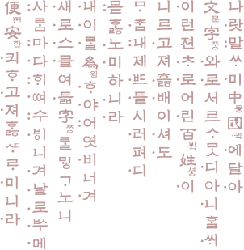
아이디어 기획안
우리말 가꿈이 한글날
경기 2022-여름학기 우리말 가꿈이 9모둠
전자공학부 2017006435 박건률
기계공학과 2018041749 박찬우
생명나노공학과 2020074111 석주효
ICT융합학부 2021048122 이재민
경영학부 2021014057 이주영

Slide 2
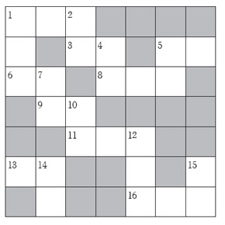
한글날 가로세로퀴즈
특징
한글날에 관련한 단어를 통해 제작된다.
출제 단어들에 대한 해설집을 미리 읽은 후 퀴즈를 푼다.
효과
한글에 관련된 단어를 익힐 수 있다.
좀더 한글날에 관심을 가질 수 있도록 유도할 수 있다.
대상 : 초등학교 저학년

Slide 3
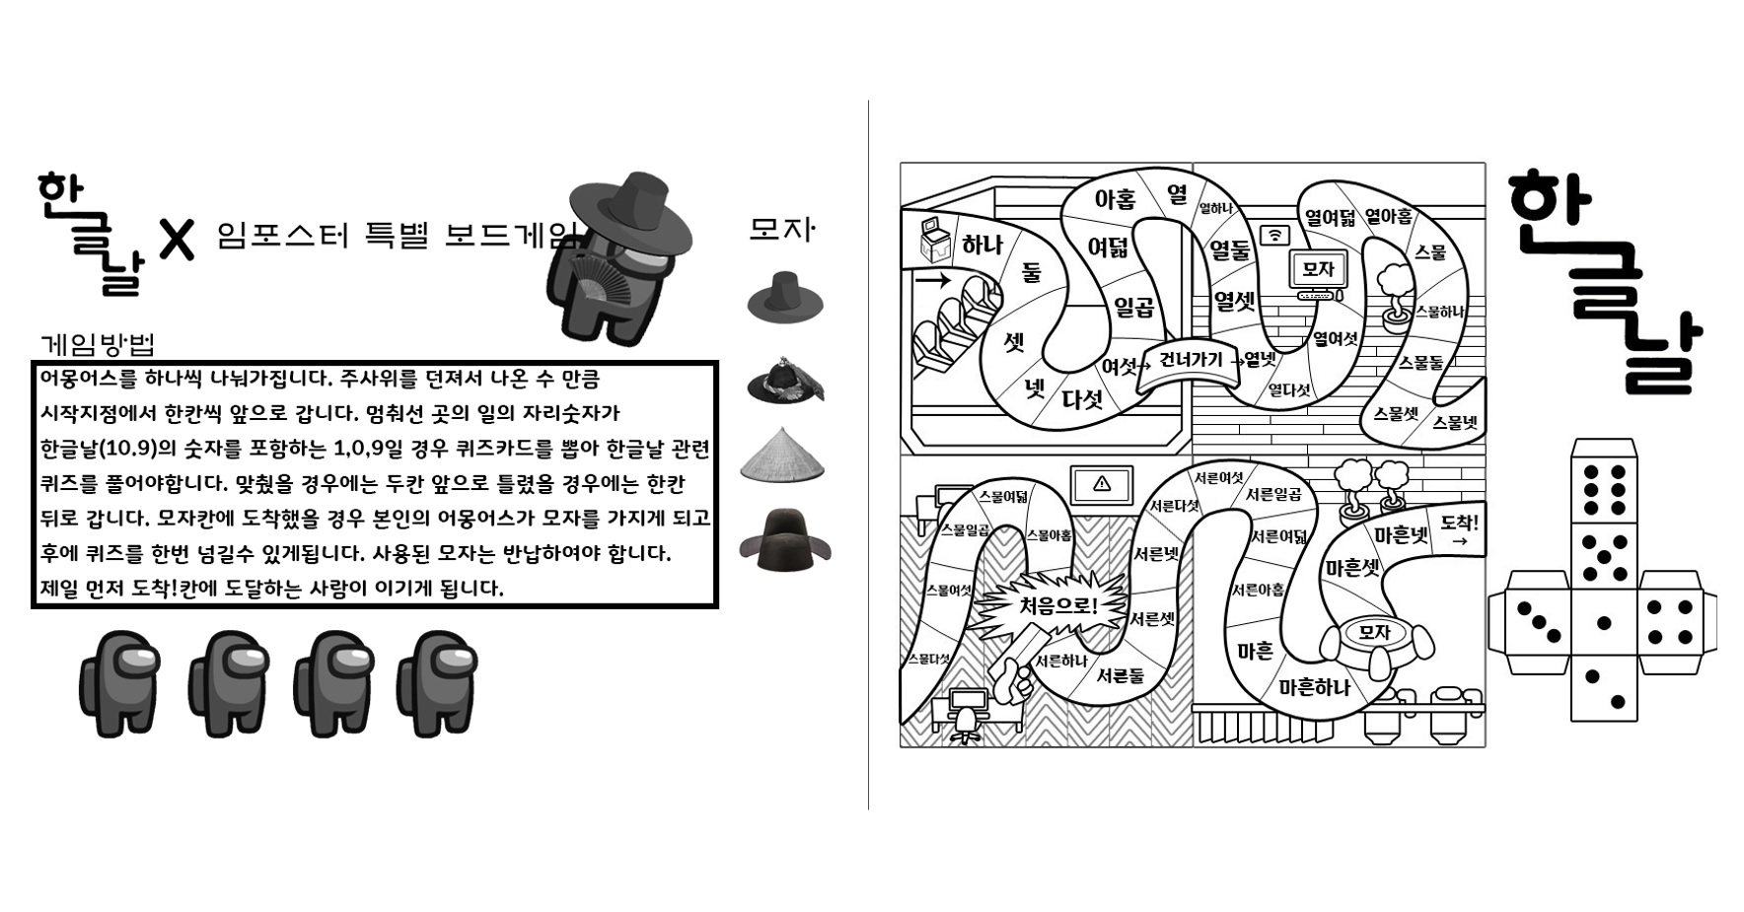
IP를 활용한 한글날 보드게임

Slide 4
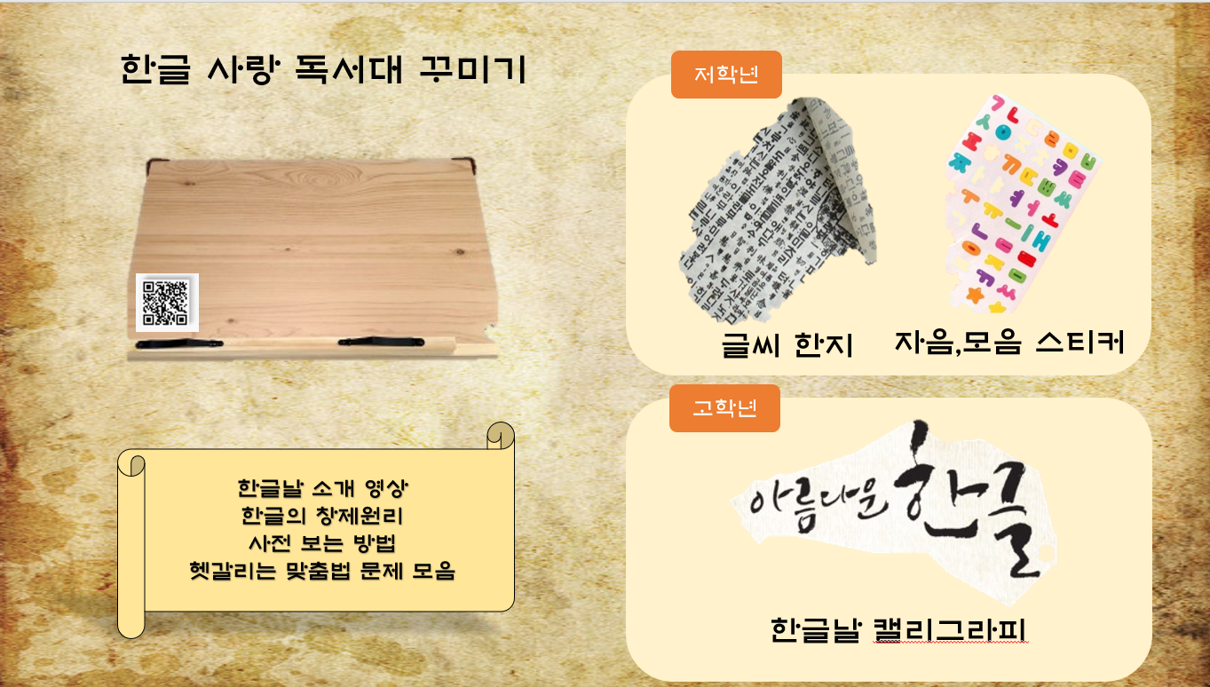

Slide 5
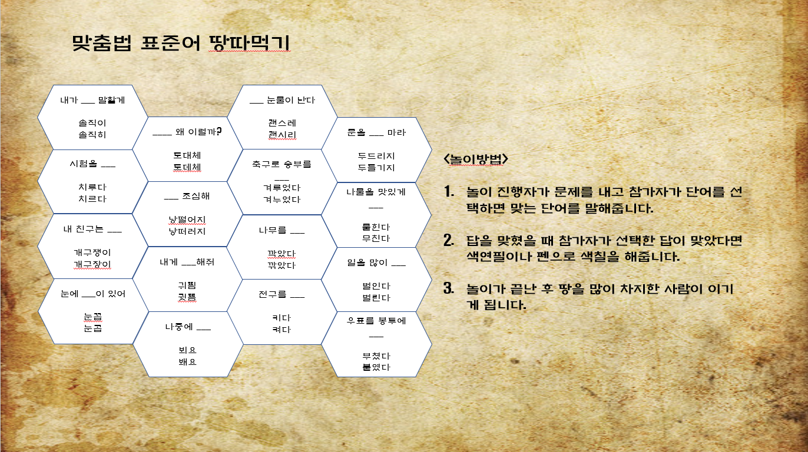

Slide 6
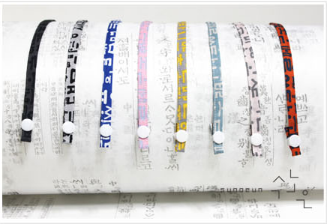
한글 마스크 스트랩 만들기
출처 : 롯데온-수노은

Slide 7
감사합니다

